Slide 1
Проект «Изготовление фартука»
МОУ «Лицей № 7» электросталь

Slide 2
Над проектом работали:
Ученица 5 «Б» Рязанова Софья
Руководитель проекта Рязанова Беата Владимировна

Slide 3
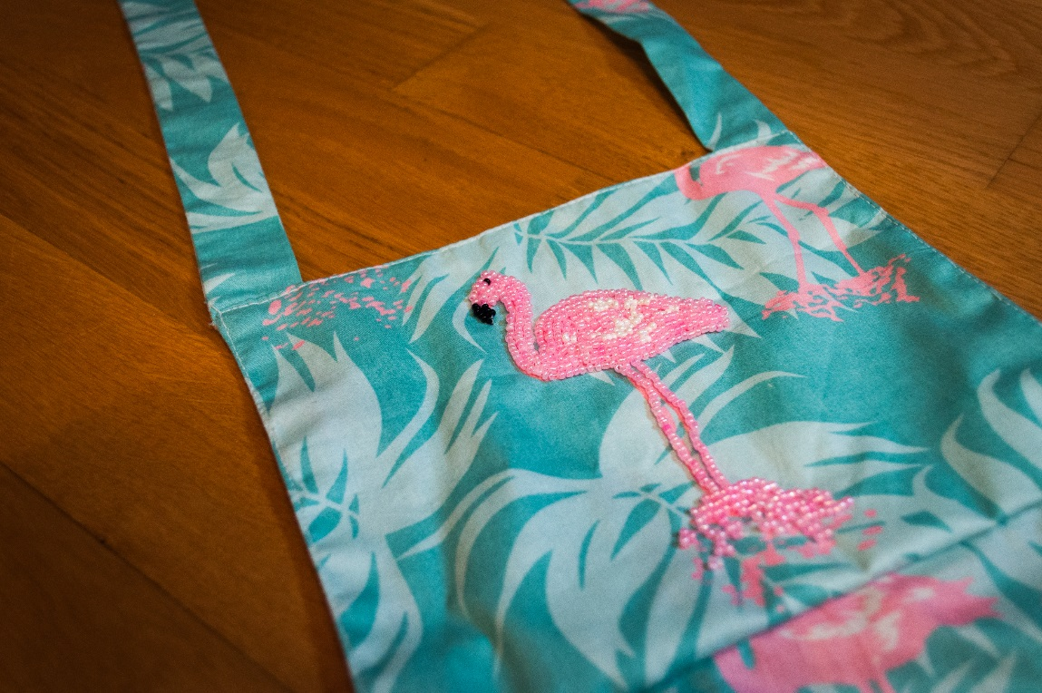
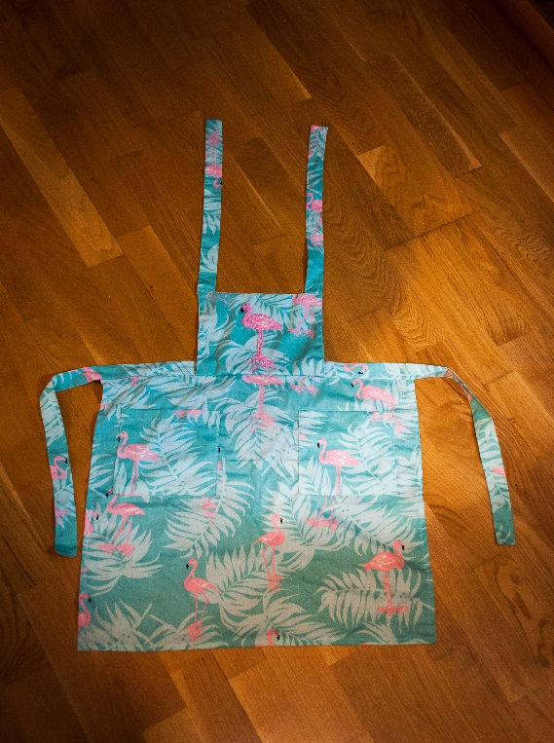
Фотографии изделия
Вышивка бисером ручной работы
Общий вид изделия

